Slide 1

CSS Básico
2019
Notes:
¿Qué es la maquetación web? → Es la transformación del diseño de un producto web en un conjunto de archivos(html, css y js) capaces de ser reproducidos por los navegadores web.

Slide 2
Bloque CSS
Introducción
¿Cómo se usa?
Sintaxis
Variables
Selectores
Especificidad
Cascada y herencia
Box model
Bordes y Sombras
Fondos
Textos
Pseudo-clases
Pseudo-elemento
Listas y contadores
Color
Position
Grid, Flex
Media queries

Slide 3

Introducción (I)
Cascading Style Sheets
Lanzamiento inicial 17 de diciembre de 1996
Estándar a cargo de la World Wide Web Consortium (W3C)
2011→ CSS3
Dividida en documentos separados llamados módulos, cada módulo añade nuevas funcionalidades.
Modifica la apariencia de una web, permitiendo controlar el estilo y formato del documento
Notes:
Hojas de Estilos en Cascasa
Surgió en el año 1996 con la versión de HTML 4.0, apareció para darle formato a las páginas separando la presentación de la estructura.
El mismo archivo css se puede compartir en diferentes páginas.
W3C es la encargada de las normas de CSS
Se puede trabajar en módulos separados como módulos independientes y se lanzaba como especificación
CSS3→ Es el último estándar de CSS. Sombras, degradados, animaciones…

Slide 4
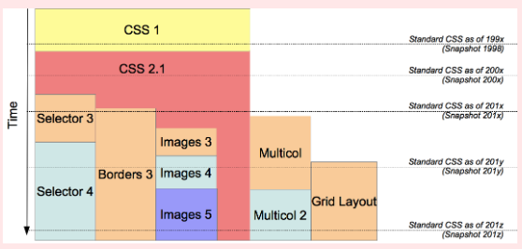
Introducción (II)
Algunas novedades
Nuevos selectores
Bordes redondeados
Bordes con imagen
Sombras en textos y cajas
Gradientes
Colores en RGBA (opacidad)
Transformadas
Layout multicolumnas
Fuentes
https://www.w3.org/Style/CSS/specs.en.html
https://www.w3.org/TR/CSS/
Notes:
Formalmente, no existe un estandar de CSS3 por sí solo cada módulo es estandarizado independientemente, por lo que el estándar CSS consiste en CSS2.1 modificado y extendido por módulos terminados, no necesariamente todos con el mismo nivel numérico por tanto, puede ser definido un panorama del CSS estandar listando (enumerando) CSS2.1 y los módulos maduros.
Por ejemplo existe el módulo de mediaqueries o el de background y bordes
CSS Snapshot 2018
W3C Working Group Note, 22 January 2019 → Es lo más cercano a una estandarización

Slide 5
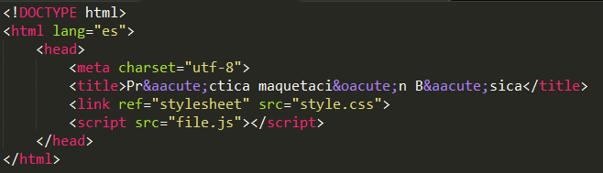
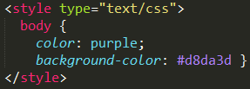
¿Cómo se usa?
Estilos en linea
Hoja de estilos externa
Hoja de estilos interna
Notes:
Lo principal es que tiene que ir conectado con el HTML
- Hoja de estilos externa: El atributo href del <link> elemento debe hacer referencia a un archivo en su sistema de archivos. La forma común de conectar nuestro CSS al HTML es por medio de la hoja de estilos externa. Se cambia la vista de toda la página cambiando un único archivo.
Hoja de estilos interna: se usa cuando una sola página HTML tiene un estilo único. Se define dentro del elemento <style> dentro de la sección del encabezado.
Hoja de estilos en línea: se puede usar un estilo en línea para aplicar un estilo único para un solo elemento.
@import url(‘#’) → no es recomendable puesto que si hay problemas en la primera no se cargan las siguientes
LO MÁS RECOMENDABLE ETIQUETA LINK O STYLE EN EL META
Los navegadores traen por si solo sus estilos, hacer solo el HTML y visualizar esos estilos, enseñar a inspeccionar con la consola

Slide 6
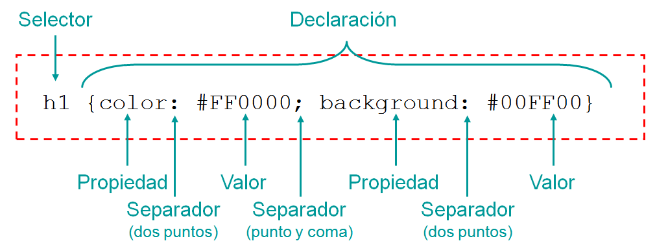
Sintaxis
Notes:
El código CSS3 son una serie de reglas incluidas en un fichero.
Cada regla se compone de un selector y una declaración:
Selector: Se corresponde con la etiqueta html, clase a estilizar, id, atributo…
Declaración: Las distintas instrucciones que modificaran visualmente nuestro documento, bloque de declaración
Y va con llave
Acordarnos de los ; entre los elementos para separarlos sino no se interpreta de manera correcta
Los comentarios empiezan por /* y acaban por */ -> Organizar, es un texto que el navegador ignora

Slide 7
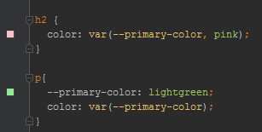


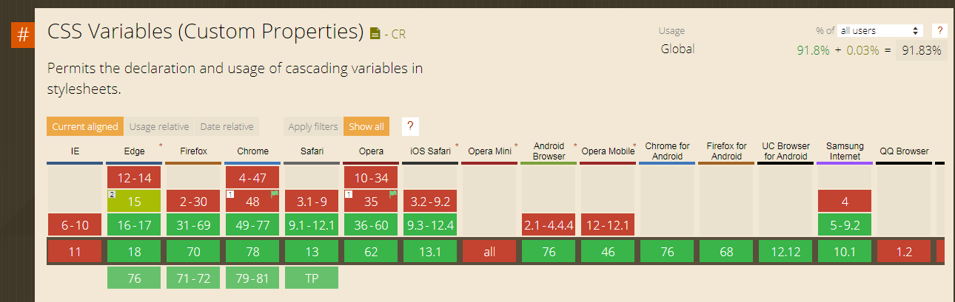
Variables
Notes:
Las variables CSS son entidades definidas que contienen valores específicos que se pueden volver a utilizar en un documento. Se establecen mediante la notación de propiedades personalizadas (por ejemplo, --primary-color: green;) y se accede mediante la función var()
Se suelen utilizar para colores y fuentes.
Las variables CSS están sujetas a la cascada, y heredan su valor de sus padres.
Utilizando var() puede definir múltiples valores de sustitución (fallback)
También se ha visto que este método causa problemas de rendimiento. Hace que los navegadores rendericen las páginas más lentamente de lo normal, ya que toma más tiempo para analizar las variables.
Solemos usar sass ya que trata las variables de distinta manera al ser un preprocesador.

Slide 8
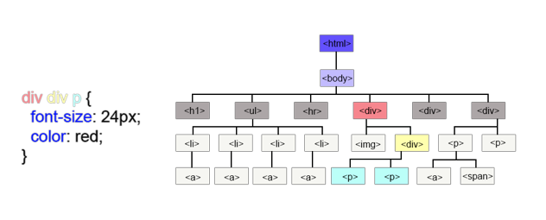
Selectores
Elementales https://codepen.io/na7acha/pen/XWWeNXJ
Universal
Etiqueta
Id
Clase
Compuestos
https://codepen.io/na7acha/pen/vYYeyRR
Agrupados
Descendientes
Hijo directo
Hermano siguiente
Hermanos siguientes
De atributos
https://codepen.io/na7acha/pen/WNNZoBe
Sencillos
Con comodines
Ejercicios selectores: https://www.w3schools.com/css/exercise.asp?filename=exercise_selectors1
https://www.w3schools.com/css/exercise.asp?filename=exercise_combinators1
Notes:
Identificas el elemento HTML al que vas añadir el estilo
Los selectores son un módulo de CSS
Los atributos si tienen que ser sensitive, es decir siempre en minusucla
Se dividen en:
Elementales (básicos):
Universal: selecciona todo
Clases, se puede reutilizar en distintas etiquetas. Optimizas más. Es la más recomendable y buena práctica. Nomenclatura: BEM (que veremos más adelante). No se puede empezar por número
.<h2> class=“clase”>h2> <h2> class=“Articulo sin destacar”>h2>
.clase
Id: identificador único, el problema es que no se va a repetir nunca y que suelen ser usados `para lógica de js es mala práctica usarlos para estilizar. Se identifican con #
Etiqueta, basado en las mismas etiquetas HTML solo son recomendables para el reset o el normalize
Compuestos cuando hay mas de un elemental:
Agrupados: separados por coma y se les aplica el mismo estilo
Descendiente: cualquier elemento que esté dentro de otro. No son recomendables. Si no hay espacio indica que tiene ambas clases, espacio indica descendencia.
Hijo directo: todos los elementos hijos al mismo >
Hermano siguiente: etiqueta hermana +
Hermanos siguientes: ~ (no se incluye a si mismo)
Atributos

Slide 9
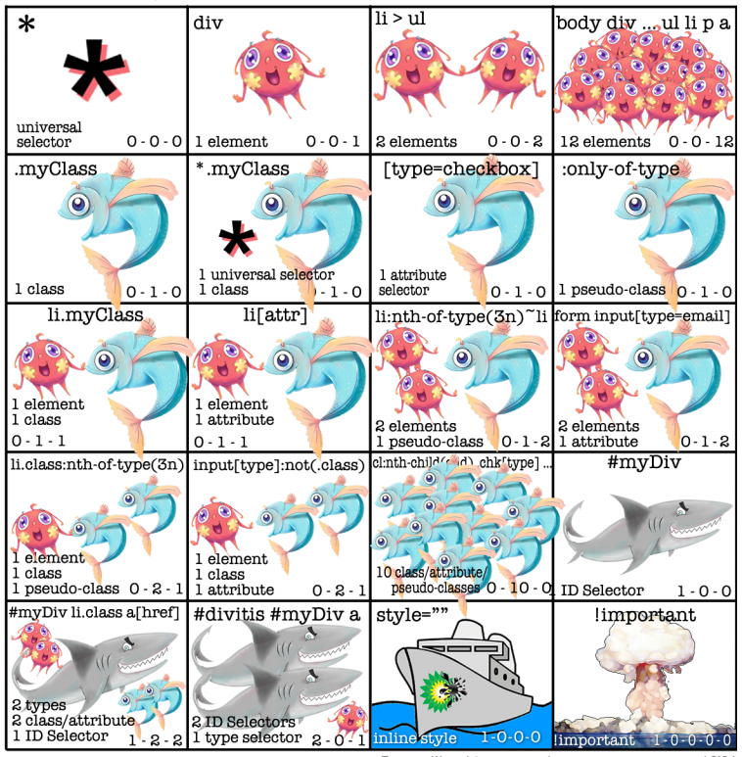
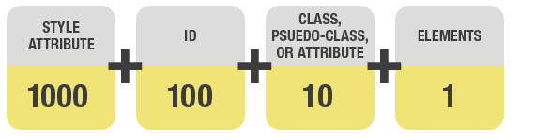
Especificidad
https://specificity.keegan.st/ → Calculadora de especificidad
Notes:
Especificidad es la manera mediante la cual los navegadores deciden qué valores de una propiedad CSS son más relevantes para un elemento y, por lo tanto, serán aplicados.
Lo solemos ver cuando añadimos librerías externas por eso es importante comprender estos conceptos y tener una buena arquitectura.
La especificidad de una declaración se puede representar como cuatro valores separados por comas, que son:
Las etiquetas valen 1
Las clases valen 10
Los ID 100
Y los style 1000
La especificidad se calcula en el selector
Hacer un ejemplo de especificidad:
Body#main .header p
.header p
*Al agregar un !important se genera un quinto grupo que prevalece por encima de cualquiera. MALA PRÁCTICA, a no ser que sea indispensable.
Ejemplo: sobrescribir estilos predeterminados de componentes de angular material*
También importante no añadir muchas clases intentar reducir el mayor número posible y reutilizar.
Cómo máximo bajar 2 niveles es lo recomendable.
Esto es importancia de ITCSS, que es una metodología para tratar la especificidad

Slide 10
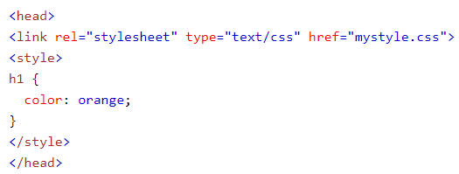
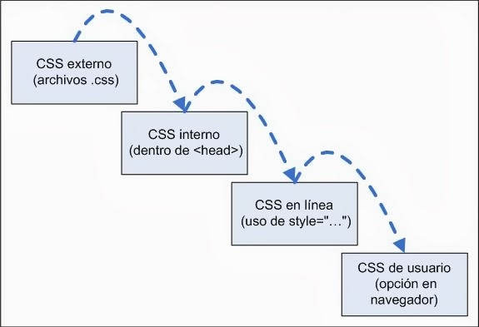
Cascada y herencia
https://www.w3schools.com/css/exercise.asp?filename=exercise_howto1
Notes:
Si el estilo interno se define después del enlace a la hoja de estilo externa, permanece esta última ya que el CSS se lee en cascada.
- ¿Qué estilo se usará cuando haya más de un estilo especificado para un elemento HTML?
Todos los estilos de una página se "encadenarán" en una nueva hoja de estilo "virtual" según las siguientes reglas, donde el número uno tiene la máxima prioridad:
Estilo en línea (dentro de un elemento HTML)
Hojas de estilo externas e internas (en la sección del encabezado)
Navegador predeterminado
Por lo tanto, un estilo en línea tiene la máxima prioridad y anulará los estilos externos e internos y los valores predeterminados del navegador.
También se lee de arriba abajo, es decir el último estilo que se lee es el que se mantiene si tiene la misma especificidad, sino mantendría el de mayor especificidad

Slide 11
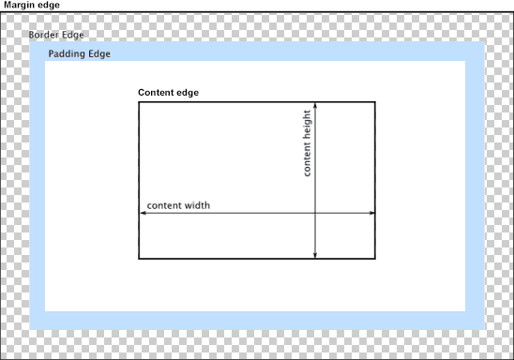
Box Model
Cada elemento que definimos en un HTML se mostrara en el navegador como una caja
Todo bloque de HTML, ocupa un espacio que podemos definir mediante las instrucciones:
Width
Max-width
Height
Max-height
Ejercicios: https://www.w3schools.com/css/exercise.asp?filename=exercise_boxmodel1
Notes:
Lo principal es saber lo que es el layout, es la geometría cuanto mide cada elemento, donde va a dibujarse.
Todos los elementos deben convivir en la misma página por eso es importante dibujar antes que nada.
Solo actúa en los elementos en bloqueo:
Caja contenido
Caja padding
Caja del borde
Dimensiones: declarada la que definimos en px en ancho y alto y la automática la fija en cuestión de elementos internos por eso a veces no funciona el height del hijo
Background-clip

Slide 12
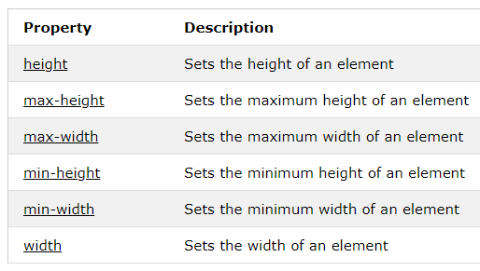
Box Model – Height/width
Ejercicios: https://www.w3schools.com/css/exercise.asp?filename=exercise_dimension1
Notes:
Definen el alto y ancho de los elementos. No incluyen márgenes, paddings ni bordes.
Tienen distintas propiedades
Con el alto máximo podemos jugar para hacer scroll interno, por ejemplo en un despegable
No es recomendable dar alto, sino que se adapte con la propiedad line-height, que es el ancho de línea y los padding. En cuanto al width, componentes al 100% y luego que se adapten a la grid. El max-width nos sirve luego para la ellipsis de los textos:
TRUCO ELLIPSIS TEXTO
white-space: nowrap; overflow: hidden; text-overflow: ellipsis;

Slide 13
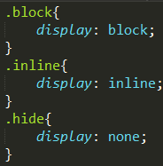

Box Model – Display y visibility
Ejemplo: https://www.w3schools.com/css/tryit.asp?filename=trycss_inline-block_span1
Ejercicios: https://www.w3schools.com/css/exercise.asp?filename=exercise_display_visibility3
Notes:
Con el display definimos si un elemento es visible y como.
Casi todos los elementos HTML están en block o inline. Los elementos en bloque, comienzan en una nueva línea y ocupan todo el ancho disponible. Por ejemplo un div, un h1, o footer etc.
Sin embargo los elementos inline, comienzan en la misma línea que su elemento hermano y solo ocupan el ancho necesario, por ejemplo un span
El display:none oculta elementos pero no los elimina, se suele usar en la lógica de componentes por ejemplo un desplegable.
PREGUNTA: diferencias entre visibility hidden y display none. En el primero aunque no se visualice seguirá ocupando espacio
En comparación con display: inline, la principal diferencia es que display: inline-block permite establecer un ancho y alto en el elemento.
Además, con display: inline-block, se respetan los márgenes / rellenos superiores e inferiores, pero con display: inline ellos no.
En comparación con display: block, la principal diferencia es que display: inline-blockno agrega un salto de línea después del elemento, por lo que el elemento puede sentarse junto a otros elementos.
Antes del flex, se colocaban así los elementos en línea

Slide 14
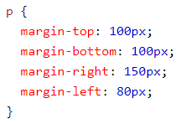



Box Model - Margin
Ejemplo: https://www.w3schools.com/css/tryit.asp?filename=trycss_margin_collapse
Ejercicio: https://www.w3schools.com/css/exercise.asp?filename=exercise_margin1
Notes:
La propiedad margin, se utiliza para crear espacio alrededor de los elementos, fuera de los bordes definidos.
Con el margin 0 auto, centramos el elemento en su contenedor
Con inherit, heredaríamos los márgenes del valor del padre
Aparece una propiedad que el colapso del margen, sucede con el superior y el inferior. Es decir si a un elemento le das un margen inferior de 50px y al hermano un margen superior de 20px, y es igual al del margen mayor. Si el margen es el mismo se mantiene.
Como buena práctica siempre ponemos márgenes inferiores entre elementos.
Se permiten valores negativos y valores en %
Es la cuarta caja y es invisible alrededor

Slide 15
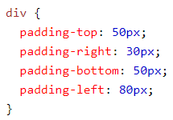
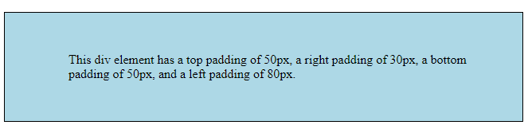
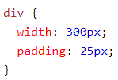
Box model - Padding
Ejemplo: https://www.w3schools.com/css/tryit.asp?filename=trycss_padding_width
Ejercicios:
https://www.w3schools.com/css/exercise.asp?filename=exercise_padding1
Notes:
La propiedad de padding, genera espaciados dentro del elemento.
No permite elementos negativos
El padding aumenta el tamaño del elemento, ¿Cuál sería el ancho de este último elemento? ?? → Se arreglaría con box-sizing: border-box; con ello no se suma a los elementos usarlo con el selector *
El top y bottom en % es relativo al padre
DIBUJAR LA DIFERENCIA ENTRE BORDER, MARGIN Y PADDING

Slide 16
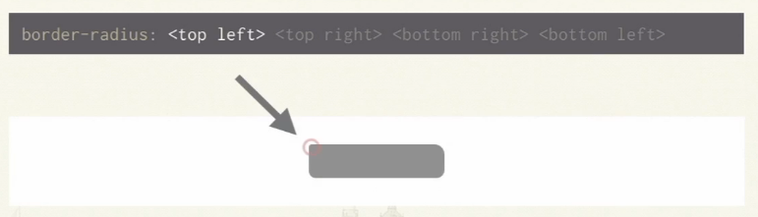
Bordes y sombras - Border
Ejemplo: https://www.w3schools.com/css/tryit.asp?filename=trycss_border-side
Ejercicios: https://www.w3schools.com/css/exercise.asp?filename=exercise_border1
Notes:
Border: es una propiedad de CSS que nos permite especificar un estilo, un ancho y un color de borde.
Mostrar el inspector del navegador

Slide 17
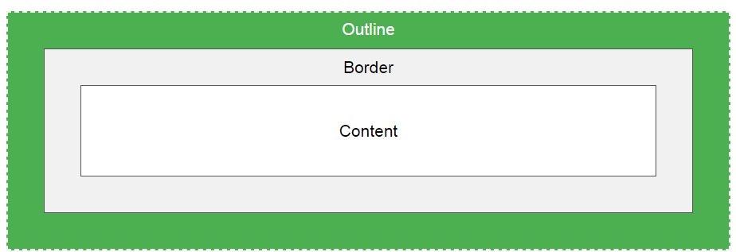
Bordes y sombras - Outline
Ejemplo: https://codepen.io/na7acha/pen/VwwwEgY?&editable=true
Ejercicios: https://www.w3schools.com/css/exercise.asp?filename=exercise_outline1
Notes:
Es una línea que se dibuja fuera de los bordes, suele utilizarse en accesibilidad para remarcar un elemento enlazable.
outline-color: invert, que realiza una inversión de color. Esto asegura que el contorno sea visible, independientemente del color de fondo:
La outline-offset propiedad agrega espacio entre un contorno y el borde / borde de un elemento. El espacio entre un elemento y su contorno es transparente.

Slide 18

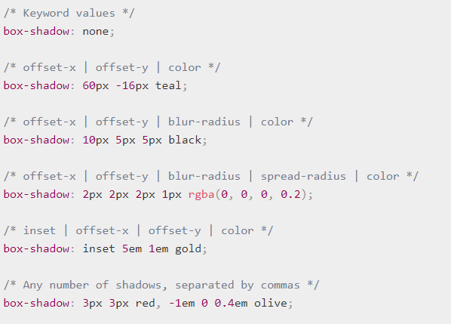
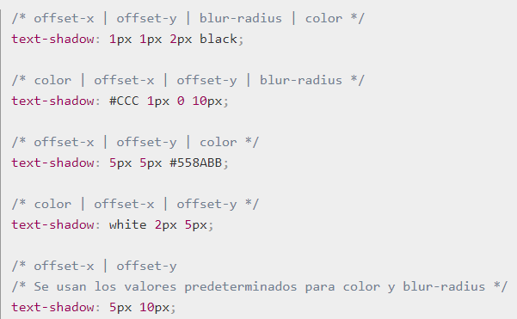
Bordes y sombras - Sombras
Ejercicios: https://www.w3schools.com/css/exercise.asp?filename=exercise_css3_shadows1
- Generador de sombras: https://www.cssmatic.com/box-shadow
Notes:
To add more than one shadow to the text, you can add a comma-separated list of shadows.
Blur radius: difuminación
<spread-radius>Este es el cuarto valor <length> . Los valores positivos harán que la sombra se expanda y crezca más, los valores negativos harán que la sombra se reduzca de tamaño

Slide 19
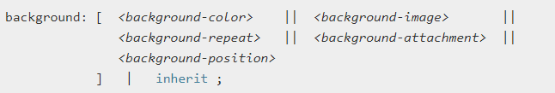
Fondos - Background
Ejemplo: https://www.w3schools.com/css/tryit.asp?filename=trycss_background-image_attachment2
https://www.w3schools.com/css/css3_backgrounds.asp
Ejercicio: https://www.w3schools.com/css/exercise.asp?filename=exercise_background1
https://www.w3schools.com/css/exercise.asp?filename=exercise_css3_backgrounds1
Notes:
La propiedad de background de CSS se usan para definir los efectos de fondo para los elementos. Tiene distintas propiedades:
Background-color: especifica el color de fondo de un elemento (en base a los colores que hemos visto en la propiedad anterior)
Background-image: propiedad que usa una imagen como fondo de un elemento. Por defecto se repite hasta que cubra todo el elemento.
Background-repeat: propiedad que indica sobre que se repite la imagen o si no se repite
Background-position: para especificar la posición de la imagen de fondo
background-attachment: determina si la imagen será fija dentro de la pantalla o se desplazará junto al bloque contenedor.
background-size especifica el tamaño de las imágenes de fondo.
La propiedad CSS background-clip especifica si el fondo de un elemento, ya sea el color o imagen, se extiende por debajo su borde.
La propiedad background-origin especifica el área de origen de un fondo o imagen en determinada caja. para que la propiedad background-position calcule la posición de inicio de un fondo o imagen definida por la propiedad background-image.

Slide 20
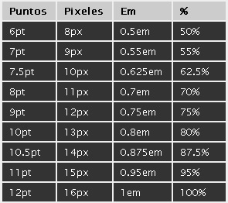
Texto - Unidades
Notes:
Cada propiedad utilizada en CSS tiene un valor o conjunto de valores permitidos para esa propiedad
Las medidas en CSS se emplean, entre otras, para definir la altura, anchura y márgenes de los elementos y para establecer el tamaño de letra del texto. Todas las medidas se indican como un valor numérico entero o decimal seguido de una unidad de medida.
Una medida indicada mediante unidades absolutas está completamente definida, ya que su valor no depende de otro valor de referencia.
La unidades relativas, a diferencia de las absolutas, no están completamente definidas, ya que su valor siempre está referenciado respecto a otro valor. Son las más utilizadas.
em, (no confundir con la etiqueta <em> de HTML) tamaño de fuente del contexto, esto es variable. Va a variar, 1 em es 16px normalmente
Rem es el tamaño de fuente del HTML (route), no importa el contexto porque la raíz es siempre la misma. No va a variar
px, (píxel) relativa respecto de la resolución de la pantalla del dispositivo en el que se visualiza la página HTML.
El porcentaje también es una unidad de medida relativa, aunque por su importancia CSS la trata de forma separada a em, ex y px. Un porcentaje está formado por un valor numérico seguido del símbolo % y siempre está referenciado a otra medida.
Por lo general se recomienda el uso de unidades relativas siempre que sea posible, ya que mejora la accesibilidad de la página y permite que los documentos se adapten fácilmente a cualquier medio y dispositivo.

Slide 21
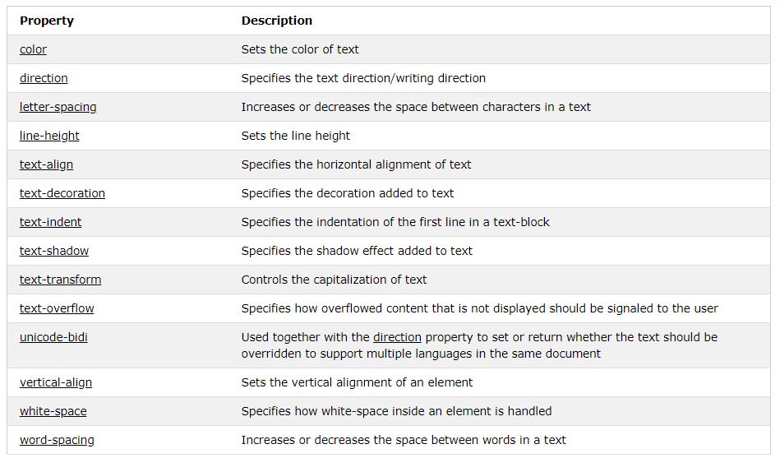
Textos - Text
Ejemplo: https://codepen.io/na7acha/pen/dyyygxo
Ejercicios: https://www.w3schools.com/css/exercise.asp?filename=exercise_text1
Notes:
Propiedades de color: cambian el color del texto
Direction, tiene que usarse al mismo tiempo que el Unicode-bidi y puedes poner las letras tipo espejo.

Slide 22

Textos - Fuentes
Ejercicios: https://www.w3schools.com/css/exercise.asp?filename=exercise_font1
Notes:
La familia de fuentes de un texto se establece con la font-family propiedad. (normalmente se pone como una varible font-face donde se llaman a través de variables)
Font-style: por ejemplo de ponerlo en cursiva, aunque a veces el diseñador nos dará la misma fuente en cursiva, puede ser por ejemplo también oblicuo
Para permitir a los usuarios cambiar el tamaño del texto (en el menú del navegador), muchos desarrolladores usan em en lugar de píxeles.
El W3C recomienda la unidad de tamaño em.
1em es igual al tamaño de fuente actual. El tamaño de texto predeterminado en los navegadores es de 16 píxeles. Entonces, el tamaño predeterminado de 1em es 16px.
El tamaño se puede calcular de píxeles a em utilizando esta fórmula: píxeles / 16 = em
Nosotros tenemos una función que nos calcula los pixeles en rem, que se dará en maquetación avanzada
El tamaño del texto se puede establecer con una vwunidad, lo que significa el "ancho de la vista".
La font-variantpropiedad especifica si un texto debe mostrarse o no en letra minúscula.

Slide 23
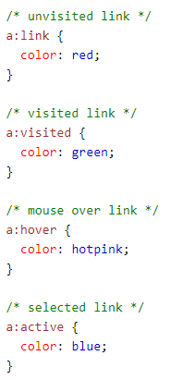
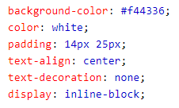
Textos - Enlaces
Ejemplo: https://www.w3schools.com/css/tryit.asp?filename=trycss_link, https://www.w3schools.com/css/tryit.asp?filename=trycss_link_advanced
Ejercicios: https://www.w3schools.com/css/exercise.asp?filename=exercise_link1
Notes:
a:link - un enlace normal no visitado
a:visited - un enlace que el usuario ha visitado
a:hover - un enlace cuando el usuario pasa el mouse sobre él
a:active - un enlace en el momento en que se hace clic
ES importante saber que aunque visualmente parezcan botones, muchas veces son enlaces

Slide 24
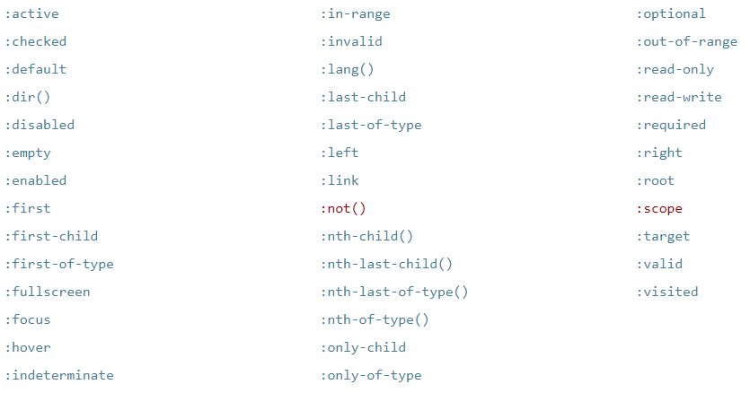
Pseudo-clases
Ejercicios: https://www.w3schools.com/css/exercise.asp?filename=exercise_pseudo_classes1
Notes:
Una pseudo-clase CSS es una palabra clave que se añade a los selectores y que especifica un estado especial del elemento seleccionado,
Una pseudoclase se usa para definir un estado especial de un elemento.
Por ejemplo, se puede usar para:
Diseñe un elemento cuando un usuario pase el mouse sobre él
Estilo de enlaces visitados y no visitados de manera diferente
Dale estilo a un elemento cuando se enfoca
p:first-child

Slide 25
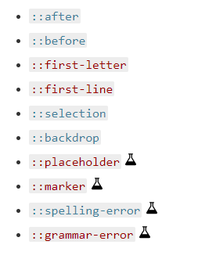
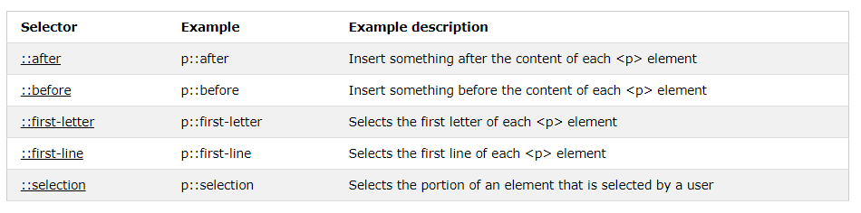
Pseudo-elementos
Ejercicios: https://www.w3schools.com/css/exercise.asp?filename=exercise_pseudo_elements1
Notes:
Un pseudo-elemento CSS se usa para diseñar partes específicas de un elemento.
Por ejemplo, se puede usar para:
Aplicar estilo a la primera letra o línea de un elemento
Insertar contenido antes o después del contenido de un elemento
Lo solemos usar para iconos o decoraciones

Slide 26




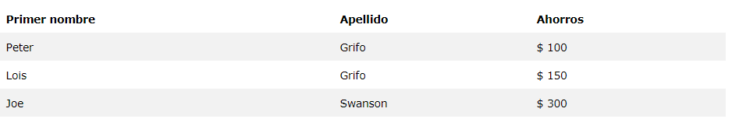
Listas y contadores – Listas y tablas
Ejercicios: https://www.w3schools.com/css/exercise.asp?filename=exercise_list1
Ejercicios: https://www.w3schools.com/css/exercise.asp?filename=exercise_table1
Notes:
list-style-type (si se especifica una imagen de estilo de lista, el valor de esta propiedad se mostrará si la imagen por alguna razón no se puede mostrar)
list-style-position (especifica si los marcadores de elementos de la lista deben aparecer dentro o fuera del flujo de contenido)
list-style-image (especifica una imagen como marcador de elemento de lista)
La border-collapse propiedad establece si los bordes de la tabla se deben contraer en un solo borde:
Para las tablas con rayas de cebra, use el nth-child()selector y agregue a background-colora todas las filas de tablas pares (o impares):
overflow-x:auto -> si quisiéramos scroll horizontal en la tabla

Slide 27
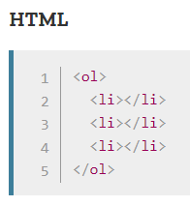
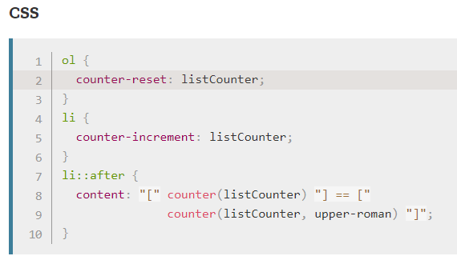
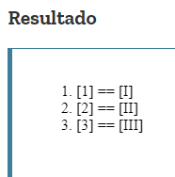
Listas y contadores – Contadores
Documentación: https://www.w3schools.com/css/css_counters.asp
Notes:
CSS nos permite contadores:
La función CSS devuelve una cadena que representa el valor actual del contador nombrado, si hay uno. Generalmente se usa con pseudoelementos , pero puede usarse, teóricamente, en cualquier lugar donde se admita un valor.counter() <string>
Reset, crea el contador
contentUsed with the ::before and ::after pseudo-elements, to insert generated contentcounter-incrementIncrements one or more counter valuescounter-resetCreates or resets one or more counters

Slide 28
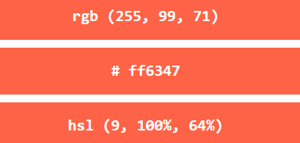


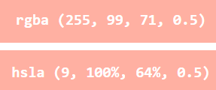
Color - Color
CSS / HTML admite 140 nombres de colores estándar .
Notes:
Color de fondo: background-color
Color del texto: color
Color del borde: border-color
En CSS, los colores también se pueden especificar utilizando valores RGB, valores HEX, valores HSL, valores RGBA y valores HSLA
RGB: especifica la intensidad relativa de rojo, verde y azul
HEX: valor hexadecimal
- HSL: Matiz: El tono es un grado en la rueda de color de 0 a 360. 0 es rojo, 120 es verde, 240 es azul.
Saturación: La saturación es un valor porcentual; 0% significa un tono de gris y 100% es el color completo.
Ligereza: La ligereza también es un porcentaje; 0% es negro, 100% es blanco.
- A: indica transparencia

Slide 29
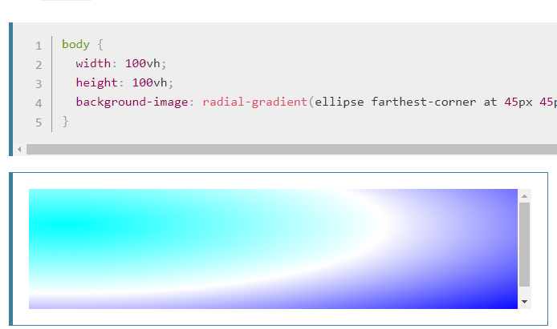
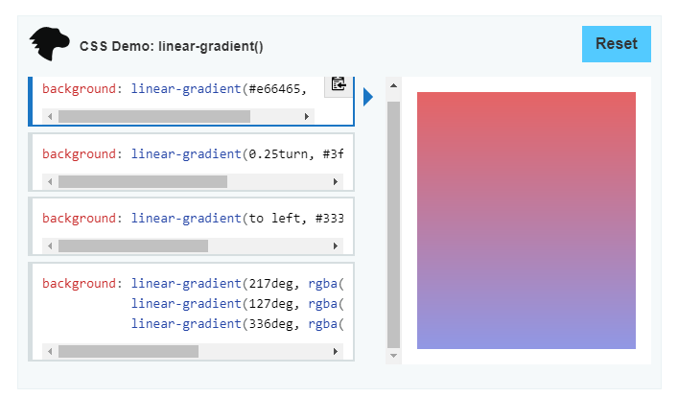
Color - Degradado
- Documentación: https://www.w3schools.com/css/css3_gradients.asp
- Calculadora de degradado: https://www.cssmatic.com/gradient-generator#'\-moz\-linear\-gradient\%28left\%2C\%20rgba\%28248\%2C80\%2C50\%2C1\%29\%200\%25\%2C\%20rgba\%28241\%2C111\%2C92\%2C1\%29\%2050\%25\%2C\%20rgba\%28246\%2C41\%2C12\%2C1\%29\%2051\%25\%2C\%20rgba\%28240\%2C47\%2C23\%2C1\%29\%2071\%25\%2C\%20rgba\%28231\%2C56\%2C39\%2C1\%29\%20100\%25\%29\%3B'
Notes:
Tiene varios colores con transiciones entre los mismos
La función CSS linear-gradient() crea una imágen la cual representa un degradado lineal de colores. El resultado es un objeto CSS de tipo <gradient>, que es una forma especial de <image>.

Slide 30
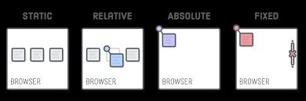
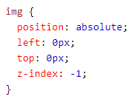
Position - Position
Ejercicios: https://www.w3schools.com/css/exercise.asp?filename=exercise_positioning1
Notes:
Static –> opción por defecto, se posicionan de acuerdo con el flujo normal de la página.
Relative → se coloca en relación a su posición normal. Mediante este valor podemos posicionar un elemento respecto al flujo normal de la página. Se podría decir que estamos posicionando un elemento tomando como referencia el flujo normal (la posición por defecto) de dicho elemento.
Fixed → coloca un elemento con respecto a la ventana gráfica, lo que significa que siempre permanece en el mismo lugar, incluso si se desplaza la página.
Absolute → position: absolute;se posiciona en relación con el ancestro posicionado más cercano (en lugar de posicionado en relación con la ventana gráfica, como fijo).
Sin embargo; Si un elemento posicionado absoluto no tiene ancestros posicionados, utiliza el cuerpo del documento y se mueve junto con el desplazamiento de la página.
Sticky → position: sticky;se coloca en función de la posición de desplazamiento del usuario. Es decir aunque el usuario haga scroll se sigue posicionando
https://www.kevinpowell.co/article/positition-fixed-vs-sticky/
Cuando los elementos se colocan, pueden superponerse a otros elementos.
La z-index propiedad especifica el orden de apilamiento de un elemento (qué elemento debe colocarse delante o detrás de los demás).
Un elemento puede tener un orden de pila positivo o negativo:

Slide 31
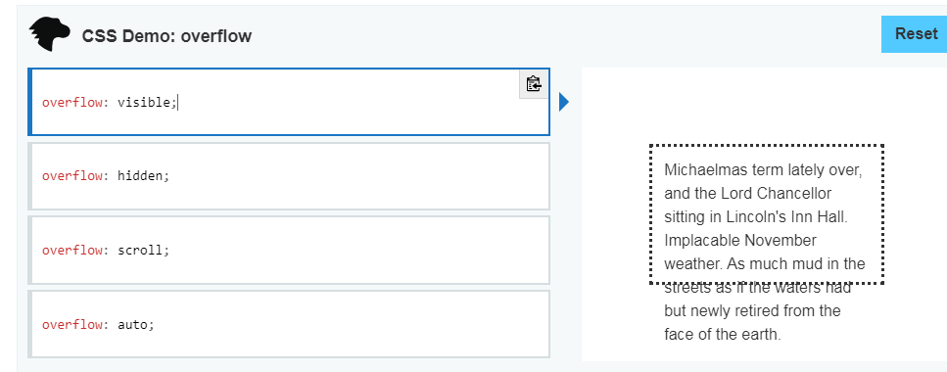
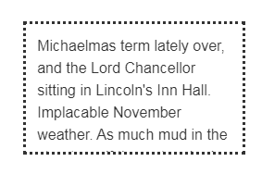
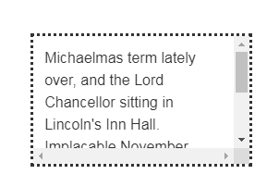
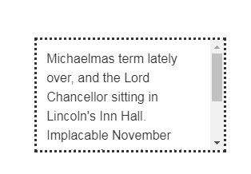
Overflow – Overflow
Ejemplos: https://www.w3schools.com/css/exercise.asp?filename=exercise_overflow1
Notes:
visible- Defecto. El desbordamiento no está recortado. El contenido se representa fuera del cuadro del elemento.
hidden - El desbordamiento se recorta y el resto del contenido será invisible.
scroll - El desbordamiento se recorta y se agrega una barra de desplazamiento para ver el resto del contenido
auto- Similar a scroll, pero agrega barras de desplazamiento solo cuando es necesario
La overflowpropiedad solo funciona para elementos de bloque con una altura especificada.

Slide 32
Buenas prácticas - CSS
Posicionamiento (position, top, display, float…)
Width, height, paddings, margins…
Textos (font-family, font-weight,…)
Background, border

Slide 33
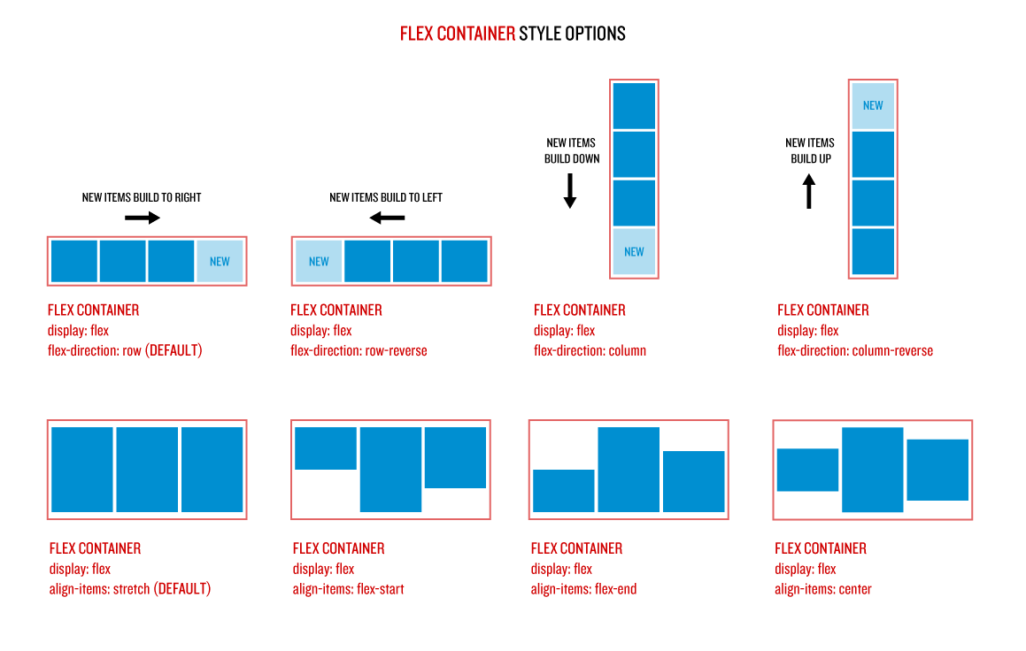
Flexbox
https://css-tricks.com/snippets/css/a-guide-to-flexbox/
https://tburleson-layouts-demos.firebaseapp.com/#/docs → Librería para utilizar Flexbox en Angular
Notes:
Flexbox es un sistema de elementos flexibles que llega con la idea de olvidar estos mecanismos y acostumbrarnos a una mecánica más potente, limpia y personalizable, en la que los elementos HTML se adaptan y colocan automáticamente y es más fácil personalizar los diseños.
Propiedades de contenedor:

Slide 34
Flexbox
Propiedades de contenido:
Flex-basis
Flex-grow
Flex
Order
Align-self
Ejemplo completo flex → https://codepen.io/enxaneta/full/adLPwv
Juego: https://flexboxfroggy.com/#es
Notes:
Propiedades de contenido:
Flex-basis → Establecemos el tamaño que tendrá un elemento.
Flex-grow → Establecemos la proporción de crecimiento que tendrá un elemento a comparacion con los demás.
Flex → Atajo entre flex-grow, flex-shrink, flex-basis.
Flex-shrink → Establecemos la proporción de encogimiento que tendrá un elemento a comparacion con los demás.
Order → Establecemos el orden que tendrá un elemento a comparacion con otros elementos.
Align-self → Nos permite alinear un elemento independientemente de los demás.

Slide 35
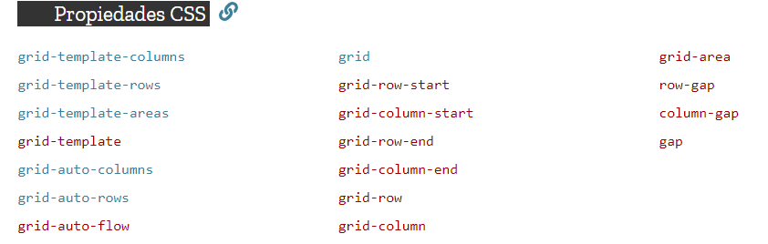
Grid
https://css-tricks.com/snippets/css/complete-guide-grid/ → documentación
https://codepen.io/IbanVeiss/pen/KJgbJE → Ejemplo básico Grid
Notes:
CSS Grid Layout es el sistema de diseño más potente disponible en CSS. Es un sistema bidimensional, lo que significa que puede manejar tanto columnas como filas, a diferencia de flexbox, que es en gran medida un sistema unidimensional.
Instrucciones básicas:
Grid-template-columns → define el nombre de las líneas y las funciones de tamaño de línea de grid columns.
Grid-template-rows → define el nombre de las líneas y las funciones de tamaño de línea de grid rows.
Grid-gap → es una propiedad que especifica los márgenes entre las filas y las columnas de la cuadrícula.
*PROBLEMA CON GRID: No esta soportado por todos los navegadores*

Slide 36
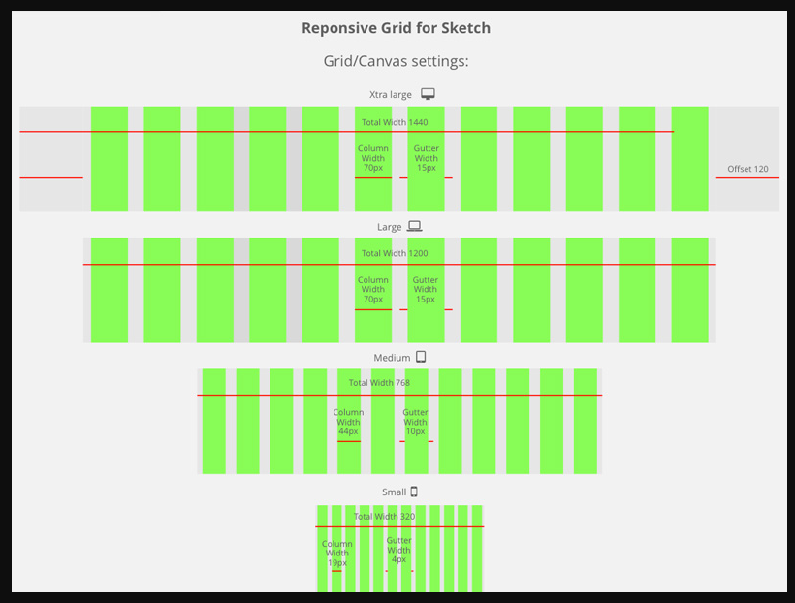
Grid

Slide 37
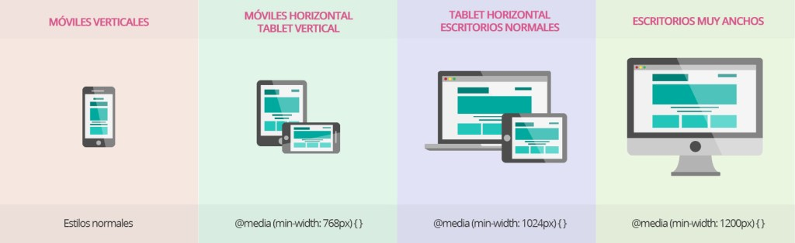
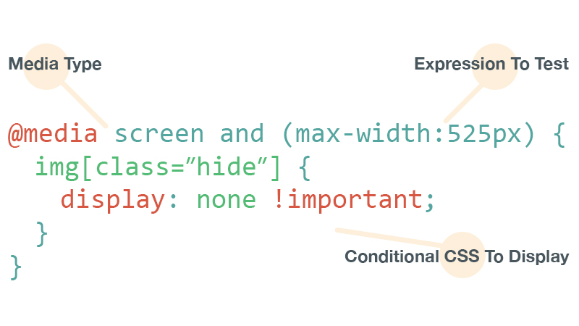
Media queries
https://codepen.io/TrentWalton/full/kqxDy → Ejemplo
https://www.w3schools.com/cssref/css3_pr_mediaquery.asp→Más info
Notes:
Las media queries (en español "consultas de medios") son útiles cuando deseas modificar tu página web o aplicación en función del tipo de dispositivo (como una impresora o una pantalla) o de características y parámetros específicos
Sintaxis:
Regla media
Media types → Describen la categoría general de un dispositivo.
All → Apto para todos los dispositivos.
Print → Destinado a material impreso y visualización de documentos en el modo de vista previa de impresión.
Screen → Destinado principalmente para las pantallas.
Speech → Destinado a los sintetizadores de voz.
los tamaños que se utilizan para las resoluciones más habituales de los dispositivos (móvil, tablet, portatil, ordenador, tv, etc). Estos tamaños o cortes para hacer los @media son:
360px
475px
768px
1024px
1440px
*Estas medidas están condicionadas a las acordadas con cliente*

Slide 38
Referencias
https://www.w3schools.com/css/default.asp
https://developer.mozilla.org/en-US/docs/Learn/CSS
https://jigsaw.w3.org/css-validator/
https://css-tricks.com
https://caniuse.com
https://www.w3.org/TR/selectors/#specificity

